Slide 1
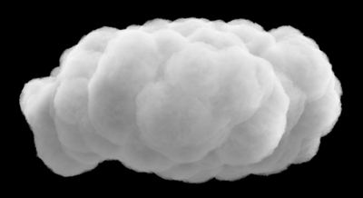
الشاي

Slide 2
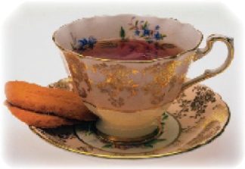
الشاي
الوحدة
11
من أكثر المشروبات انتشاراً في العالم , و هو ينعش الإنسان و يرويه و يدفئه في الشتاء , و يُقدم للضيوف رمزاً للحفاوة , و هو نبات دائم الخضرة تكثر زراعته في الصين و اليابان و سيلان و الهند .
غذائي
الشاي

Slide 3
فوائد الشاي
الوحدة
11
أ
يفيد شرب الشاي في حالات تصلب الشرايين
ب
غذائي
يفيد مع النعناع في علاج بعض حالات المغص و الإسهال و يمنع الجفاف
الشاي
ب
يحمي الفم من الجراثيم و الروائح الكريهة إذا شرب بدون سكر

Slide 4
أنواع الشاي :
الوحدة
11
أ
الشاي الأخضر
غذائي
الشاي
أ
الشاي الأسود

Slide 5
طريقة تعبئة الشاي
الوحدة
11
-
معبأ بأكياس صغيرة من الورق
-
معبأ بأكياس كبيرة من القصدير
غذائي
الشاي

Slide 6
حفظه و تخزينه
الوحدة
11
-
للاحتفاظ بجودة الشاي و نكهته لا بد أن يحفظ بعيداً عن الروائح القوية النفاذة و الضوء و الحرارة و الرطوبة في إناء محكم الإغلاق
غذائي
الشاي

Slide 7
مقادير عمل الشاي :
الوحدة
11
1
ملعقة صغيرة من الشاي
كوب ماء
2
غذائي
الشاي
3
سكر حسب الرغبة

Slide 8
تجدنا في جوجل

Slide 9
يوضع الماء على النار حتى يغلي
يقدم ساخنا و معه السكر
4
1
طريقة صنع الشاي
في حالة استعمال أكياس الشاي يمكن إخراجها من الإبريق أو الكوب للحصول على تركيز اللون المرغوب فيه
5
2
يوضع الشاي الورق أو الأكياس في إبريق قم يُصب عليه الماء المغلى
يمكن إضافة بعض النكهات للشاي مثل النعناع و الهيل
6
3
يترك من 3-5 دقائق حتى يكتسب النكهة الجيدة و اللون الأحمر النحاسي الشفاف

Slide 10
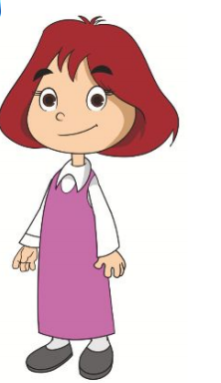
ملاحظة :
ينبغي غسل اوراق الشاي للتخلص من الأتربة
الوحدة
11
غذائي
الشاي

Slide 11
الشاي المثلج
الوحدة
11
-
يفضل البعض شرب الشاي مثلجاً لكنه لا يصل إلى جودة الشاي الساخن .
غذائي
الشاي

Slide 12
اقترحي طريقة إعداد الشاي المثلج
نضع أكياس الشاي في إبريق ثم نصب عليه الماء المغلي و نغطيه و نتركها لمدة 15 دقيقة
1
2
نزيل أكياس الشاي و نضيف السكر و نقلب حتى يذوب
3
4
ثم نصب الشاي في أكواب التقديم و يمكننا إضافة الثلج
نضيف الماء البارد و نحرك

Slide 13
نشاط 1
الوحدة
11
أ
بفضل البعض شرب الشاي مع الحليب، ما مدى صحة هذا التصرف؟
أ
غذائي
تصرف خاطئ ، عند إضافة الشاي إلى الحليب فإنه يمنع من امتصاص الجسم للكالسيوم الموجود في الحليب
الشاي

Slide 14
نشاط 2
الوحدة
11
-
إذا سكبت ماء بارد على كيس شاي في كوب ماء ماذا تتوقعين أن يحدث؟
غذائي
ما أتوقع : لن يأخذ الماء نكهة الشاي بسرعة .
الشاي
ما يحدث : أن الماء يأخذ نكهة الشاي ببطء و أصبح لونه أحمر خفيف و طعمه أقرب إلى طعم الماء .

Slide 15
نشاط 3
السبب : شرب الشاي في المساء
السبب : شرب الشاي بعد تناول الطعام مباشرة
النتيجة : لأنه يمنع من النوم
النتيجة : لأنه يمنع من امتصاص الحديد الموجود في الطعام

Slide 16
نشاط 4
الوحدة
11
-
اقترحي بعض المشروبات الدافئة المناسبة المناسبة لتسكين آلام الدورة الشهرية
شراب اليانسون
غذائي
الشاي
شراب النعناع
شراب الزنجبيل
حليب دافئ

Slide 17
انتهى الدرس

